Slide 1
Harmonisation des préconisations des éléments de protection du personnel sur le bassin grenoblois
À destination des :
Médecins libéraux

Slide 2
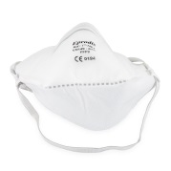
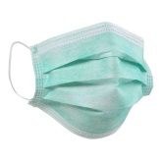
Gestion des masques pour le médecin
Type de masque |  | Indications
Masque FFP2 |  | Gestes à risque d’aérosolisation lors de soins à un patient suspect ou COVID+ dont le prélèvement naso-pharyngé
Masque chirurgical |  | En l’ absence de gestes à risque d’aérosolisation lors de toute prise en charge

Slide 3
Gestion des masques pour les patients
Masque | Indications
Masque chirurgical | Patient suspect ou COVID + : En salle d ‘attente Lors de la consultation

Slide 4
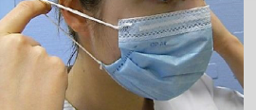
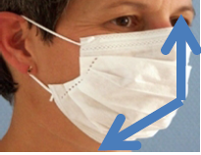
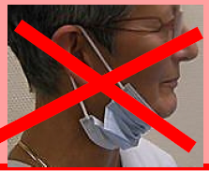
Bon usage des masques votre masque vous protège et protège les patients
En période d’épidémie : port du masque en continu
Se désinfecter les mains avant de mettre le masque
Bien l’appliquer sur le nez et le menton
Retirer le masque par les élastiques
Se désinfecter les mains après retrait du masque
A NE PAS FAIRE
Ne jamais mettre le masque sous le menton
Ne pas le retoucher
Ne pas le stocker dans la poche

Slide 5
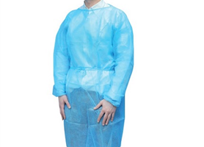
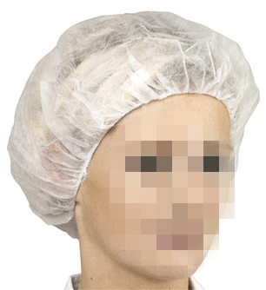
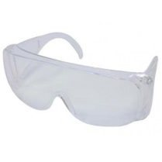
Protection de la tenue
Protection tenue |  | Indications
Surblouse ou tablier |  | Patient suspect ou COVID + si le patient ne porte de pas de masque et si contact proche lors d’un geste à risque
Coiffe |  | Patient suspect ou COVID + si le patient ne porte de pas de masque et si contact proche lors d’un geste à risque
Lunettes de protection |  | Patient suspect ou COVID + si le patient ne porte de pas de masque et si contact proche lors d’un geste à risque

Slide 6
Entretien du matériel et des surfaces
Après prise en charge d’un patient suspect réaliser :
Un entretien des surfaces avec un détergent désinfectant
Un entretien du petit matériel utilisé (stéthoscope, brassard de tension…) avec un détergent désinfectant
Lingette ou spray

